Slide 1

Osmaniye Korkut Ata Üniversitesi Sağlık Bilimleri Fakültesi Hemşirelik Bölümü Mezun Geri Bildirim Anketi Sonuçları (2025)

Slide 2
Bu sunum, Osmaniye Korkut Ata Üniversitesi Sağlık Bilimleri Fakültesi Hemşirelik Bölümü mezunlarından elde edilen 2025 yılı geri bildirim anketi sonuçlarının değerlendirilmesini içermektedir.
Çalışma, mezunlarımızın eğitim sürecine, mesleki yeterliliklerine ve istihdam durumlarına ilişkin görüşlerini belirlemek; bölümümüzün eğitim-öğretim süreçlerinde sürekli iyileştirme yapılmasına katkı sağlamak amacıyla hazırlanmıştır.

Slide 3
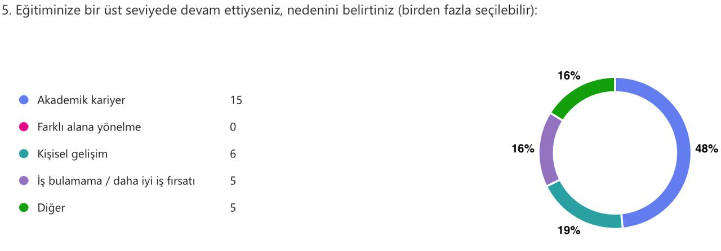
Hemşirelik Bölümü Mezunlarının Eğitimine Bir Üst Seviyede Devam Etme Nedenleri
Katılımcıların eğitimlerine bir üst seviyede devam etme nedenleri incelendiğinde, %48’inin (15 kişi) bu kararı akademik kariyer hedefiyle aldığı görülmektedir.
Bunu %19 (6 kişi) ile kişisel gelişim, %16 (5 kişi) ile iş bulamama veya daha iyi iş fırsatı arayışı, ve yine %16 (5 kişi) ile diğer nedenler izlemektedir.
Farklı bir alana yönelme seçeneğini işaretleyen mezun bulunmamaktadır.

Slide 4
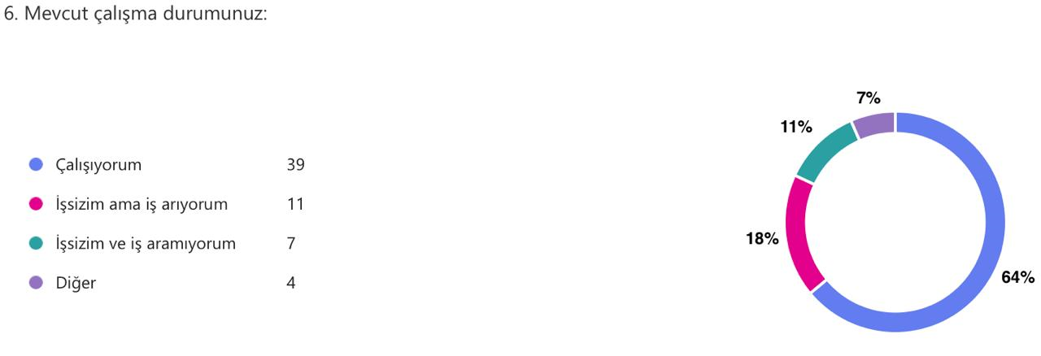
Hemşirelik Bölümü Mezunlarının Mevcut Çalışma Durumu
Katılımcıların mevcut çalışma durumları incelendiğinde, 37 mezunun (%63,8) aktif olarak çalıştığı görülmektedir.11 mezun (%19) işsiz olup iş aradığını, 7 mezun (%12) işsiz olduğunu ancak iş aramadığını belirtmiştir.4 mezun (%6,9) ise “diğer” seçeneğini işaretlemiştir.

Slide 5
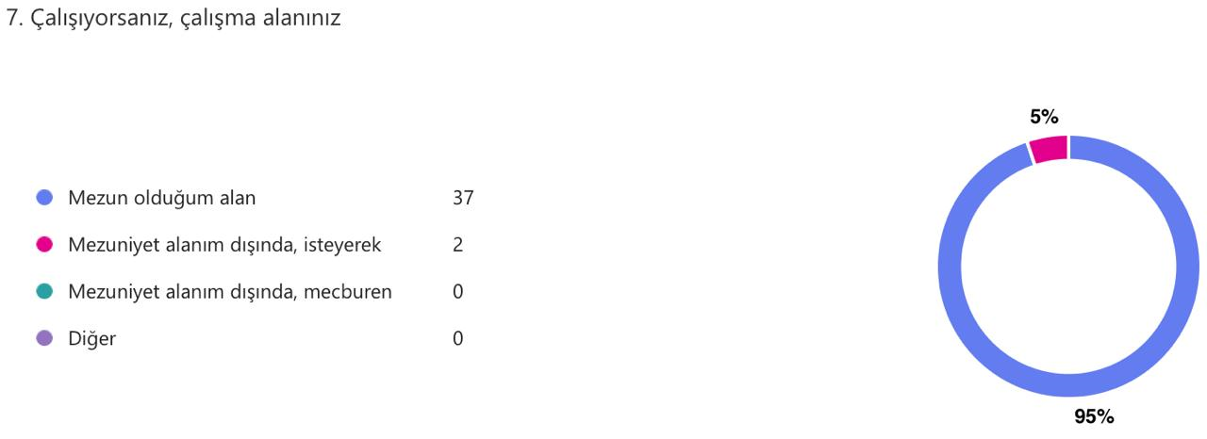
Hemşirelik Bölümü Mezunlarının Çalışma Alanı Dağılımı
Katılımcıların çalışma alanlarına ilişkin dağılım incelendiğinde, 35 mezunun (%94,6) mezun olduğu alanda çalıştığı belirlenmiştir.2 mezun (%5,4) ise mezuniyet alanı dışında isteyerek çalışmaktadır.
Mecburen alan dışı çalışan veya diğer seçeneğini belirten mezun bulunmamaktadır.

Slide 6
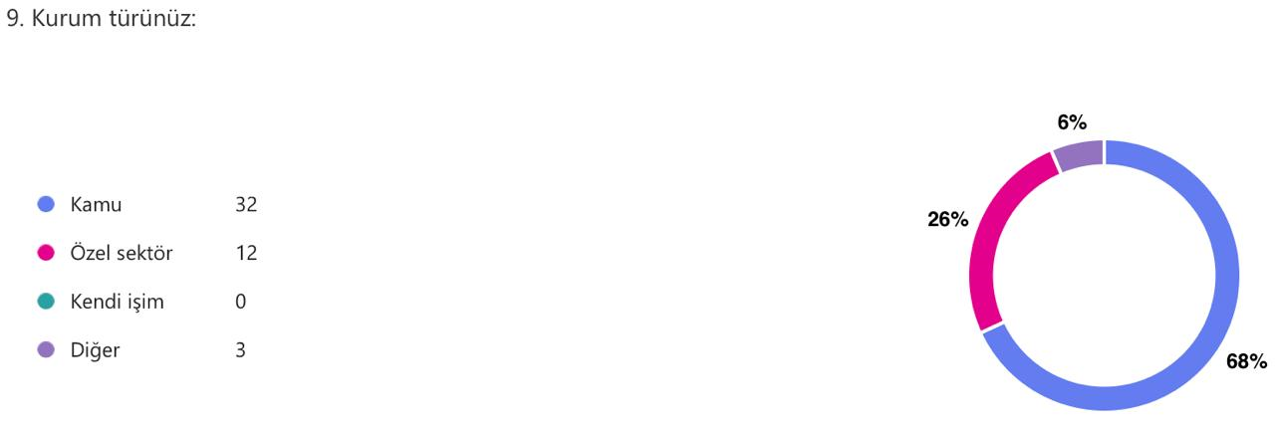
Hemşirelik Mezunlarının Çalışılan Sektör Dağılımı
Katılımcıların çalıştıkları sektörler incelendiğinde, %89’unun (31 kişi) sağlık sektöründe görev yaptığı görülmektedir.
Bunun dışında 1’er mezun (%3’er oranla) eğitim, pazarlama ve kamu hizmetleri alanlarında çalışmaktadır.1 katılımcı (%3) ise çalışmadığını belirtmiştir.

Slide 7
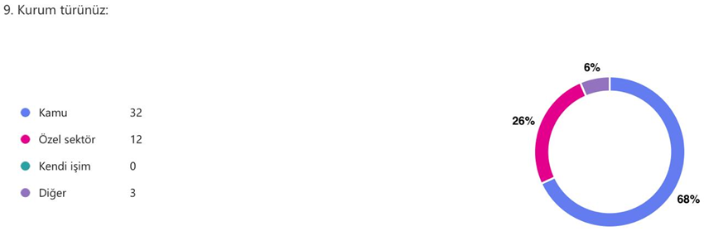
Hemşirelik Bölümü Mezunlarının Kurum Türü Dağılımı
Katılımcıların çalıştıkları kurum türleri incelendiğinde, 30 mezunun (%71,4) kamu kurumlarında, 12 mezunun (%28,6) ise özel sektörde çalıştığı belirlenmiştir.
Kendi işini yapan veya diğer kategorisinde yer alan mezun bulunmamaktadır.

Slide 8
Hemşirelik Bölümü Mezunlarının Çalışılan Pozisyon / Görev Dağılımı
Katılımcıların çalıştıkları pozisyonlar incelendiğinde, 39 katılımcının 35’i (%89,7) hemşire olarak görev yapmaktadır.
Bunun dışında 1 kişi (%2,6) sağlık teknikeri, 1 kişi (%2,6) öğretmen, 1 kişi (%2,6) satış temsilcisi olarak çalışmaktadır.
Ayrıca 1 katılımcı (%2,6) şu anda çalışmadığını belirtmiştir.

Slide 9
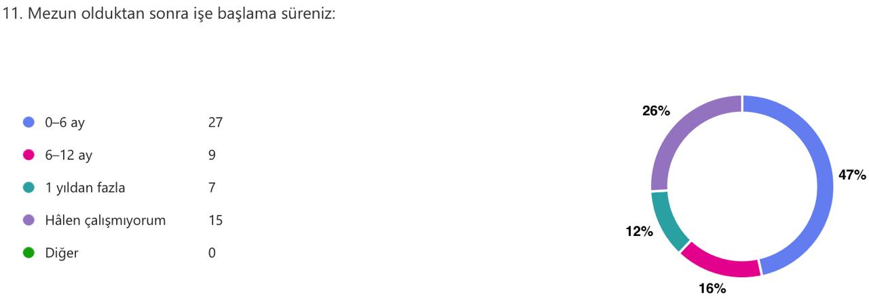
Mezuniyet Sonrası İşe Başlama Süresi
Katılımcıların mezuniyet sonrasında işe başlama süreleri incelendiğinde, 26 mezunun (%43,3) 0–6 ay içinde iş hayatına atıldığı görülmektedir.8 mezun (%13,3) 6–12 ay aralığında, 7 mezun (%11,7) ise 1 yıldan daha uzun sürede işe başlamıştır.15 mezun (%25) ise halen bir işte çalışmadığını belirtmiştir. “Diğer” seçeneğini işaretleyen katılımcı bulunmamaktadır.

Slide 10
Mezuniyet Sonrası İşe Başlama Süresi
Katılımcıların mezuniyet sonrasında işe başlama süreleri incelendiğinde, 26 mezunun (%43,3) 0–6 ay içinde iş hayatına atıldığı görülmektedir.8 mezun (%13,3) 6–12 ay aralığında, 7 mezun (%11,7) ise 1 yıldan daha uzun sürede işe başlamıştır.15 mezun (%25) ise halen bir işte çalışmadığını belirtmiştir.“Diğer” seçeneğini işaretleyen katılımcı bulunmamaktadır.

Slide 11
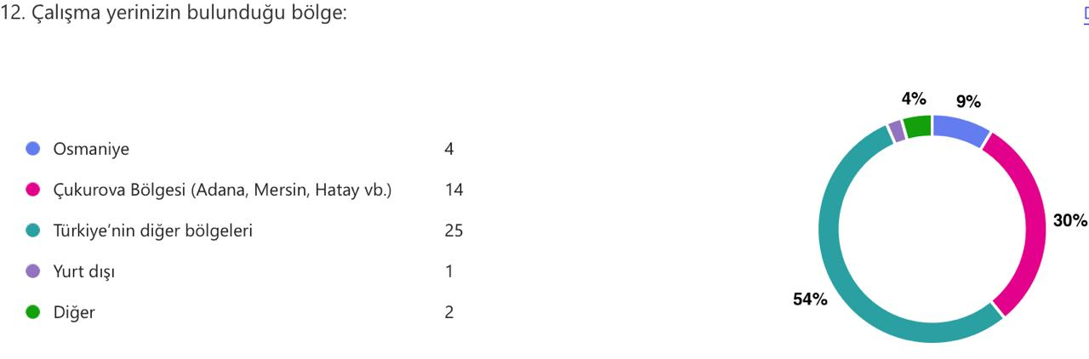
Çalışma Yerinin Bulunduğu Bölge
Katılımcıların çalışma yerleri incelendiğinde, 24 mezunun (%42,9) Türkiye’nin diğer bölgelerinde görev yaptığı belirlenmiştir.13 mezun (%23,2) Çukurova Bölgesi’nde (Adana, Mersin, Hatay vb.), 4 mezun (%7,1) ise Osmaniye’de çalışmaktadır.Bunun yanı sıra 1 mezun (%1,8) yurt dışında görev yaparken, 2 mezun (%3,6) “diğer” seçeneğini işaretlemiştir.

Slide 12
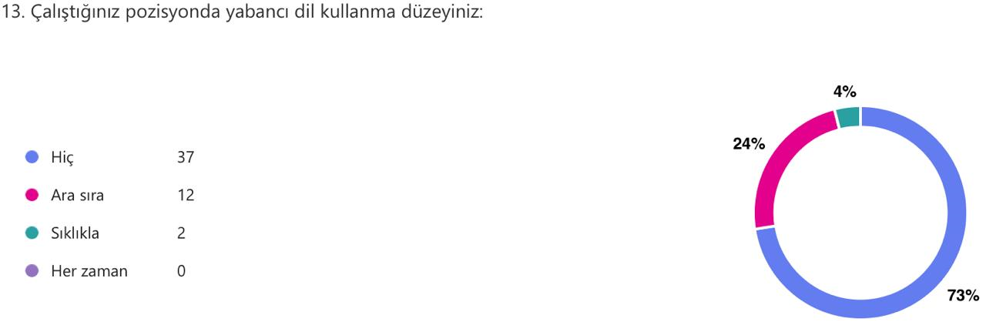
Çalışma Pozisyonunda Yabancı Dil Kullanım Düzeyi
Katılımcıların çalıştıkları pozisyonlarda yabancı dil kullanma durumları incelendiğinde, 35 mezun (%62,5) görevinde hiç yabancı dil kullanmadığını belirtmiştir.
12 mezun (%21,4) ara sıra, 2 mezun (%3,6) ise sıklıkla yabancı dil kullandığını ifade etmiştir.
Her zaman yabancı dil kullanan katılımcı bulunmamaktadır.

Slide 13
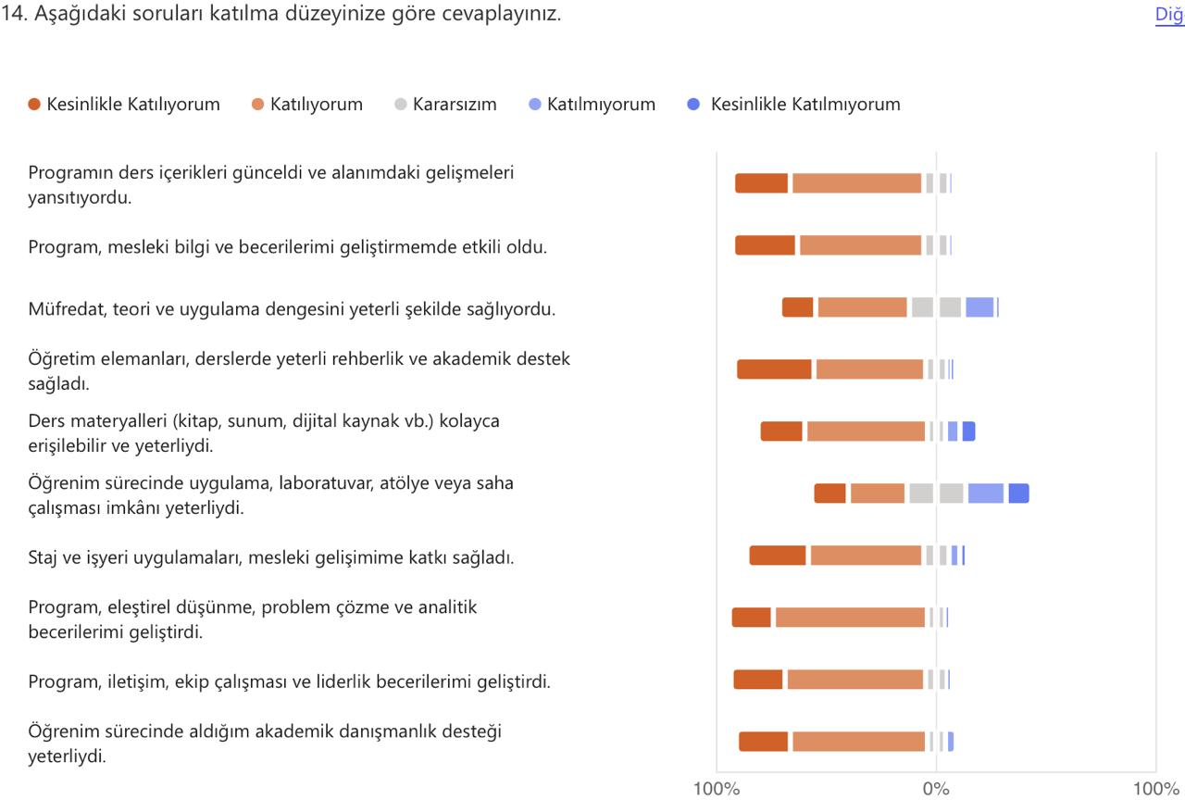
Programın Eğitim Kalitesine İlişkin Mezun Görüşleri
Programın ders içeriklerinin güncelliği ve alan gelişmelerini yansıtması: Katılımcıların çoğu bu ifadeye “katılıyorum” veya “kesinlikle katılıyorum” yanıtı vermiştir. Programın mesleki bilgi ve becerileri geliştirmedeki etkisi: Mezunların büyük bir kısmı bu ifadeye olumlu görüş bildirmiş, yalnızca az sayıda katılımcı kararsız kalmıştır.
Müfredatta teori–uygulama dengesi: Katılımcıların çoğu bu dengeyi yeterli bulmakla birlikte, bazı mezunlar kısmen geliştirilmesi gerektiğini ifade etmiştir.
Öğretim elemanlarının rehberlik ve akademik desteği: Genel olarak yüksek memnuniyet bildirilmiştir. Ders materyallerinin yeterliliği ve erişilebilirliği: Katılımcıların önemli bir bölümü materyallere kolay erişim sağlandığını belirtmiştir.

Slide 14
Programın Eğitim Kalitesine İlişkin Mezun Görüşleri
Uygulama, laboratuvar ve saha çalışması olanakları: Katılımcıların çoğu yeterli bulurken, bazı katılımcılar uygulama sürelerinin artırılması gerektiğini vurgulamıştır. Staj ve işyeri uygulamalarının katkısı: Çoğunluk bu alanı mesleki gelişime önemli katkı sağlayan bir bileşen olarak değerlendirmiştir.
Eleştirel düşünme, problem çözme, iletişim ve liderlik becerileri: Katılımcıların büyük kısmı programın bu yönleri desteklediğini belirtmiştir.
Akademik danışmanlık desteği: Genel olarak yeterli görülmüş, ancak bir grup mezun daha aktif danışmanlık beklentisinde olduğunu ifade etmiştir.

Slide 15
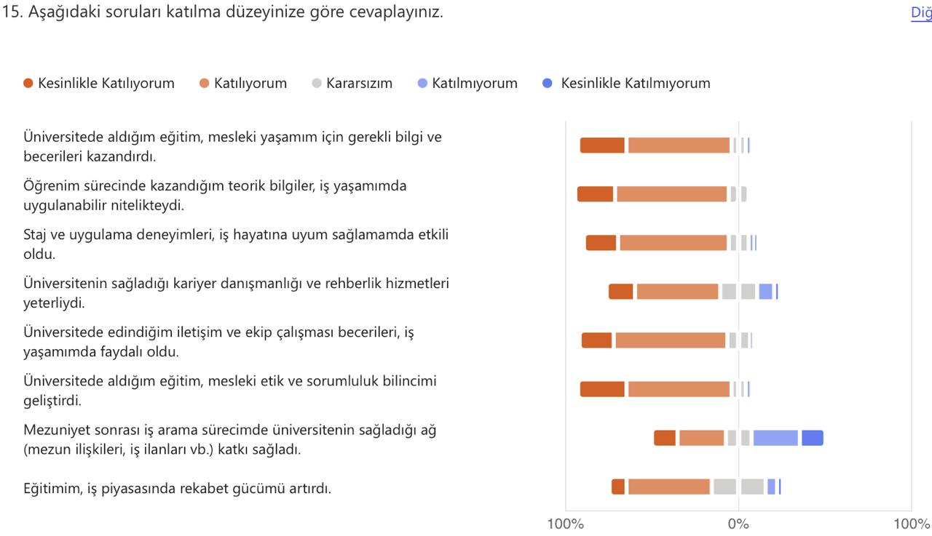

Slide 16
Eğitimin Mesleki Yaşama Katkısına İlişkin Mezun Görüşleri
Katılımcıların büyük çoğunluğu, Osmaniye Korkut Ata Üniversitesi Sağlık Bilimleri Fakültesi Hemşirelik Bölümü’nde aldıkları eğitimin mesleki bilgi, beceri ve etik değerlere katkı sağladığını belirtmiştir.
Bilgi ve Beceri Kazanımı: Mezunların önemli bir kısmı, üniversitede aldıkları eğitimin mesleki bilgi ve becerileri kazandırmada etkili olduğunu ve teorik bilgilerin iş yaşamında uygulanabilir nitelikte olduğunu ifade etmiştir.

Slide 17
Eğitimin Mesleki Yaşama Katkısına İlişkin Mezun Görüşleri
Staj ve Uygulama Deneyimleri: Katılımcılar, staj ve saha uygulamalarının iş hayatına uyum sağlamada önemli katkı sunduğunu belirtmiştir.
Ancak bazı katılımcılar bu deneyimlerin daha uzun süreli ve çeşitlendirilmiş biçimde planlanmasının faydalı olabileceğini vurgulamıştır.
Kariyer Danışmanlığı ve Mezun Ağı: Üniversitenin sağladığı kariyer danışmanlığı ve rehberlik hizmetleri ile mezun ilişkileri ve iş ilanı desteği konularında kararsız veya olumsuz yanıt oranı görece yüksektir.

Slide 18
Eğitimin Mesleki Yaşama Katkısına İlişkin Mezun Görüşleri
İletişim, Ekip Çalışması ve Etik Bilinç: Mezunların büyük çoğunluğu, öğrenim sürecinde kazandıkları iletişim, ekip çalışması ve mesleki etik becerilerinin iş yaşamında önemli katkı sağladığını belirtmiştir.
Rekabet Gücü ve İş Piyasası Uyum: Katılımcıların çoğu, eğitimlerinin iş piyasasında rekabet gücünü artırdığını belirtmiştir.
Bununla birlikte az sayıda mezun, üniversitenin mezuniyet sonrası istihdam olanaklarıyla bağlantısının güçlendirilmesi gerektiğini ifade etmiştir.

Slide 19
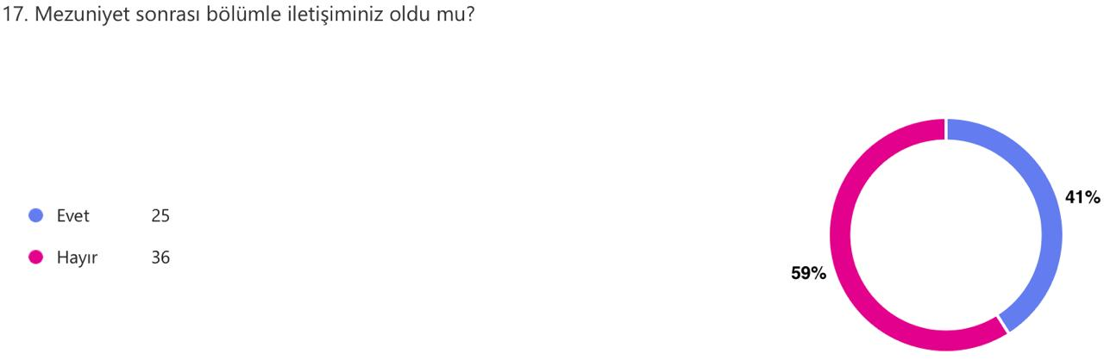
Mezuniyet Sonrası Bölümle İletişim Durumu
Katılımcıların mezuniyet sonrasında bölümleriyle iletişim durumları incelendiğinde, 25 mezunun (%42,4) bölümle iletişim kurduğu, 34 mezunun (%57,6) ise herhangi bir iletişiminin olmadığı görülmüştür.

Slide 20
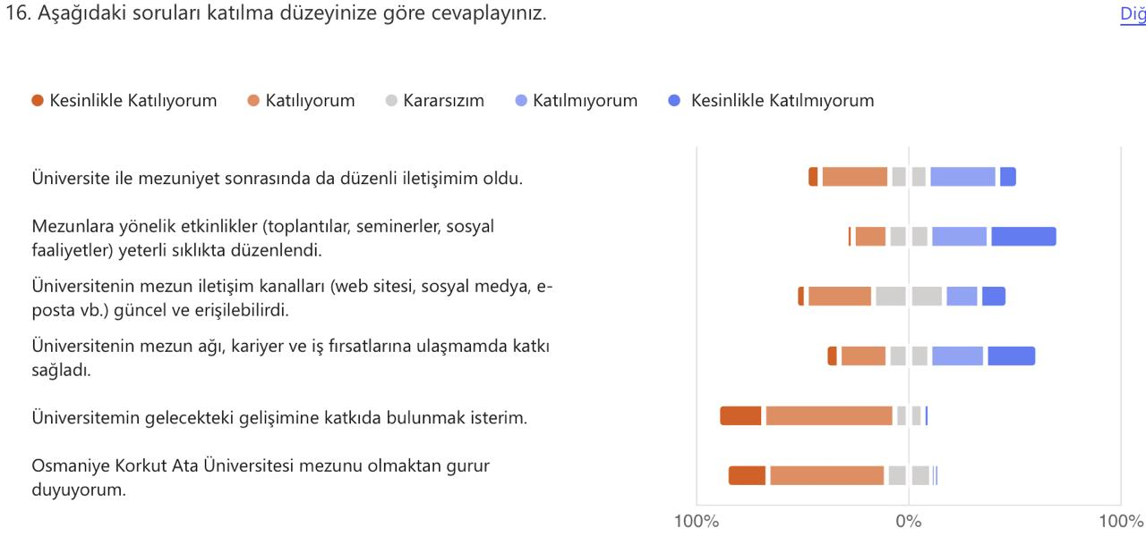

Slide 21
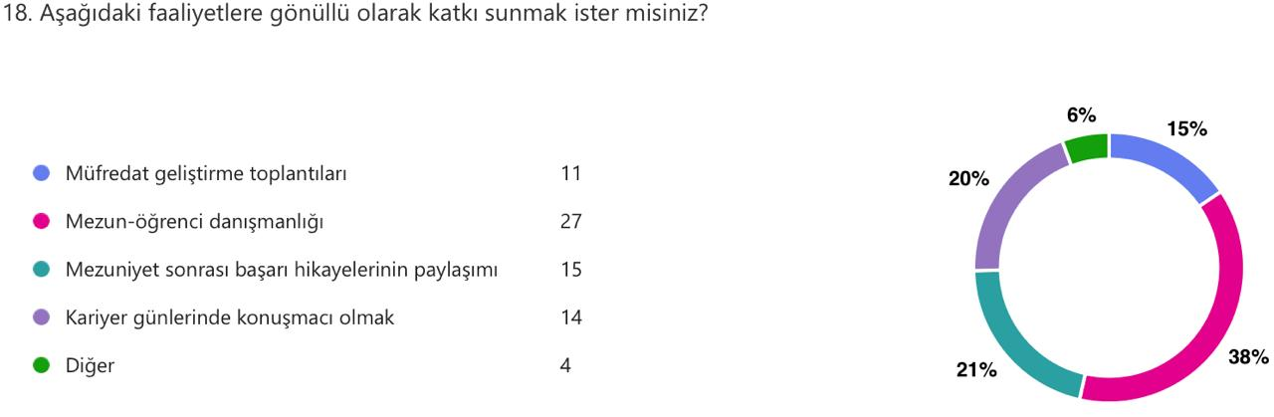
Aşağıdaki faaliyetlere gönüllü olarak katkı sunmak ister misiniz?
Katılımcıların mezuniyet sonrası bölüme gönüllü katkı sunmak istedikleri faaliyetler incelendiğinde, en yüksek ilginin “mezun–öğrenci danışmanlığı” alanında olduğu görülmektedir (25 mezun, %44,6).
Bunu “mezuniyet sonrası başarı hikâyelerinin paylaşımı” (14 mezun, %25) ve “kariyer günlerinde konuşmacı olma” (14 mezun, %25) takip etmektedir.
Ayrıca 10 mezun (%18) müfredat geliştirme toplantılarına katılmak istediğini, 4 mezun (%7) ise diğer alanlarda gönüllü olmak istediğini belirtmiştir.

Slide 22
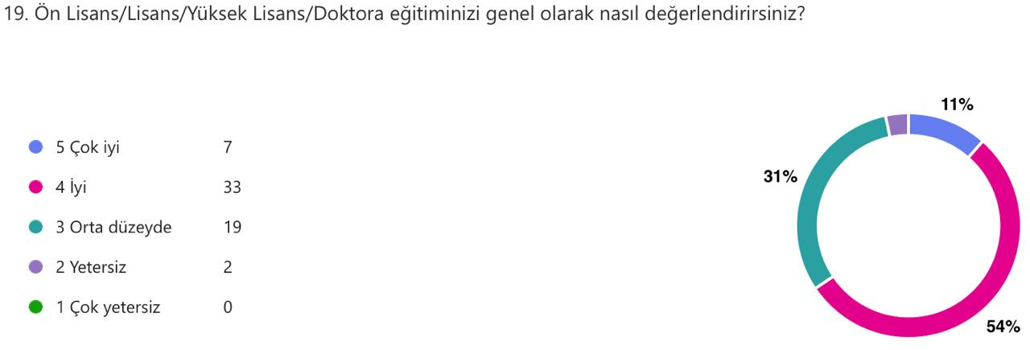
Genel Lisans Eğitimi Değerlendirmesi
Katılımcıların lisans eğitimine ilişkin genel değerlendirmeleri incelendiğinde, çoğunluğun eğitimi “iyi” veya “çok iyi” olarak nitelendirdiği görülmektedir.32 mezun (%57,1) lisans eğitimini iyi, 7 mezun (%12,5) çok iyi, 18 mezun (%32,1) orta düzeyde, 2 mezun (%3,6) ise yetersiz olarak değerlendirmiştir.
“Çok yetersiz” seçeneğini işaretleyen katılımcı bulunmamaktadır.

Slide 23
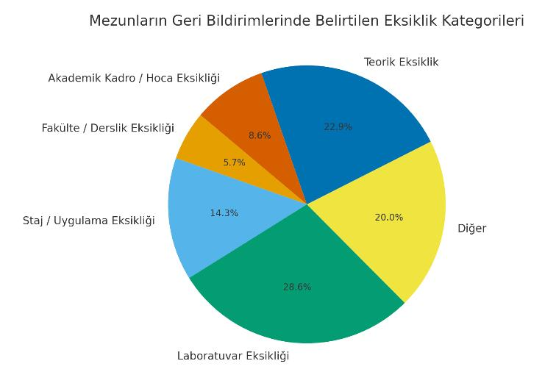
Eksik Olduğu Düşünülen Konular ve Dersler
1. Altyapı ve Fiziksel Olanaklar: Birçok mezun, Sağlık Bilimleri Fakültesi binasının olmaması ve derslik yetersizliğini en temel sorun olarak belirtmiştir. Ayrıca laboratuvar eksikliği, mevcut laboratuvarların etkin kullanılmaması ve uygulama alanlarının yetersizliği sıkça vurgulanmıştır.
2. Uygulama ve Staj Deneyimleri: Katılımcılar, staj sürelerinin kısa, rotasyonların sınırlı, ve uygulama sırasında öğretim elemanlarının yeterince sahada bulunmadığını ifade etmiştir. Uygulama derslerinin süresinin artırılması ve öğretim elemanlarının uygulamalarda aktif rol alması gerektiği önerilmiştir.

Slide 24
Eksik Olduğu Düşünülen Konular ve Dersler
3. Müfredat ve Ders İçerikleri: Bazı mezunlar, müfredatta yer alan teorik derslerin yeterli olduğunu ancak pratik yönün güçlendirilmesi gerektiğini belirtmiştir.
Farmakoloji, anatomi, pediatri, kadın sağlığı ve dahiliye alanlarında derinlemesine bilgiye ihtiyaç duyulduğu; acil hemşireliği gibi vaka temelli uygulamalı derslerin eklenmesinin faydalı olacağı ifade edilmiştir.

Slide 25
Eksik Olduğu Düşünülen Konular ve Dersler
Ayrıca İngilizce derslerinin artırılması önerilmiştir.
4. Akademik Kadro ve Öğretim Desteği: Bazı yanıtlar, öğretim elemanı sayısının az olduğunu ve bazı derslerin alan uzmanı olmayan kişiler tarafından yürütüldüğünü vurgulamaktadır. Özellikle psikiyatri hemşireliği gibi alanlarda öğretim üyesi sayısının artırılması önerilmiştir.
5. Öğrenme Süreci ve Ders Planlaması: Bazı mezunlar, ders sürelerinin uzunluğu ve teorik ders yoğunluğunun yüksekliği nedeniyle öğrenme motivasyonunun azaldığını belirtmiştir. Online eğitim döneminde alınan derslerin mezuniyet öncesi yüz yüze tekrarlanmasının yararlı olacağı da dile getirilmiştir.

Slide 26
Mezuniyet Sonrası İş Hayatında En Çok Fayda Sağlayan Dersler
Katılımcıların yanıtlarına göre, mezuniyet sonrası iş yaşamında en çok fayda sağladığı düşünülen dersler ağırlıklı olarak klinik uygulama ve temel hemşirelik alan dersleri olmuştur.1. En sık belirtilen dersler: İç Hastalıkları Hemşireliği : En çok vurgulanan ders olup, neredeyse tüm katılımcılar tarafından klinik uygulama açısından temel kazanım sağlayan ders olarak belirtilmiştir.
Cerrahi Hemşireliği: Mezunlar, bu dersin ameliyathane ve klinik beceriler açısından önemli katkı sunduğunu belirtmiştir.
Hemşirelik Esasları ve Mesleki Uygulama Dersleri: Özellikle temel hemşirelik becerilerinin kazandırılması yönüyle iş hayatına hazırlıkta etkili bulunmuştur.
2. Diğer sıkça belirtilen alanlar: Psikiyatri, Kadın Sağlığı, Pediatri ve Yoğun Bakım Hemşireliği dersleri, özel uzmanlık alanlarında farkındalık kazandıran içerikleriyle öne çıkmıştır.
Farmakoloji dersi, ilaç uygulamaları ve hasta güvenliği açısından iş hayatında en çok ihtiyaç duyulan teorik bilgi alanı olarak belirtilmiştir.
Hemşirelikte Yönetim dersi, yöneticilik ve organizasyon becerileri açısından katkı sağlayan bir alan olarak ifade edilmiştir.3. Genel eğilim: Bazı mezunlar, “bütün derslerin katkı sağladığını” veya “derslerden çok öğretim elemanlarının niteliğinin belirleyici olduğunu” vurgulamıştır.

Slide 27
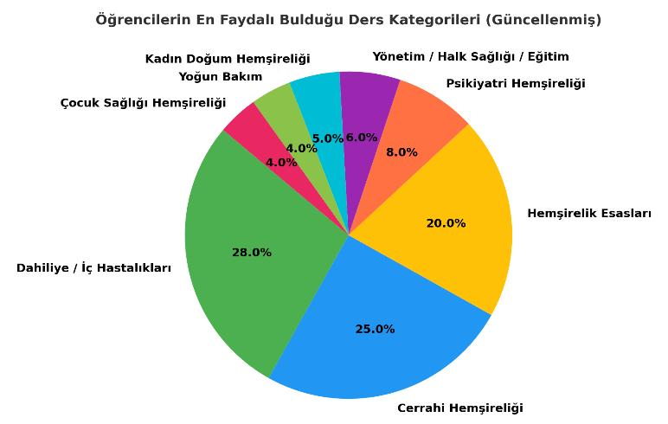
Mezuniyet Sonrası İş Hayatında En Çok Fayda Sağlayan Dersler

Slide 28
Güncellenmesi veya Eklenmesi Önerilen Ders ve İçerikler
Klinik ve Uygulamalı Derslerin Güçlendirilmesi
Katılımcıların büyük çoğunluğu, uygulama ağırlığının artırılmasını önermektedir. Fizik muayene ve mesleki uygulama derslerinin teoriden çok uygulama temelli işlenmesi gerektiği vurgulanmıştır. Staj rotasyonlarının daha etkin planlanması, her öğrencinin uygulama ortamlarında aktif görev alabileceği şekilde düzenlenmesi önerilmiştir. “Vaka temelli derslerin” eklenmesi gerektiği sıkça belirtilmiştir.

Slide 29
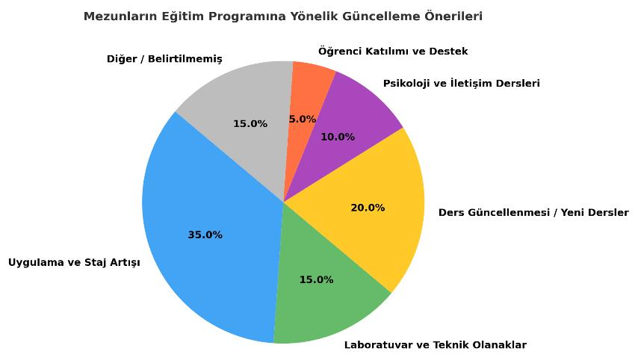
Güncellenmesi veya Eklenmesi Önerilen Ders ve İçerikler

Slide 30
Güncellenmesi veya Eklenmesi Önerilen Ders ve İçerikler
2. Yeni Ders Önerileri (Klinik Alanlara Yönelik)Bazı mezunlar, hemşirelik müfredatına güncel klinik uzmanlık alanlarına ilişkin yeni dersler eklenmesini önermiştir: Acil hemşireliği, Enfeksiyon kontrol hemşireliği, Yara bakım hemşireliği, Ameliyathane hemşireliği. Bu derslerin, mezuniyet sonrası günlük klinik pratikte sık karşılaşılan durumlara hazırlık açısından faydalı olacağı belirtilmiştir.

Slide 31
Güncellenmesi veya Eklenmesi Önerilen Ders ve İçerikler
3. Laboratuvar ve Altyapı İyileştirmeleri:
Birçok katılımcı, laboratuvar olanaklarının artırılması gerektiğini, özellikle anatomi, hemşirelik esasları ve fizik muayene derslerinin uygulamalı laboratuvar ortamında yapılmasının önemini vurgulamıştır.

Slide 32
Güncellenmesi veya Eklenmesi Önerilen Ders ve İçerikler
4. Temel Bilim Derslerinin Güncellenmesi Farmakoloji dersi, içeriğinin güncellenmesi ve klinik uygulamalarla ilişkilendirilmesi gerektiği en sık belirtilen önerilerden biridir. Anatomi dersinin “sadece slayt üzerinden değil, uygulamalı modellerle” işlenmesi önerilmiştir.
5. Psikoloji ve İletişim Odaklı Seçmeli Dersler: Bazı mezunlar, hemşirelik öğrencilerinin psikolojik farkındalık, kişilik analizi ve iletişim becerileri konularında daha erken dönemde desteklenmesi gerektiğini vurgulamıştır. Bu kapsamda, birinci sınıftan itibaren kişisel gelişim ve iletişim temelli seçmeli dersler önerilmiştir.

Slide 33
Diğer Görüş ve Öneriler
1. Uygulama Alanları ve Staj İyileştirmeleri: Katılımcıların büyük çoğunluğu, uygulama ve staj olanaklarının güçlendirilmesi gerektiğini belirtmiştir. Uygulama yapılan hastanelere ulaşım sorununun çözülmesi gerektiği sıkça dile getirilmiştir. Staj sürelerinin artırılması ve öğrencilerin özellikle 4. sınıfta intörn hemşire statüsünde, nöbet ve klinik sorumluluklarla daha aktif görev almasının önemine vurgu yapılmıştır. Uygulama ortamlarının daha aktif, geniş ve donanımlı hale getirilmesi gerektiği belirtilmiştir.
2. Öğretim Elemanlarının Hazırlık ve Yöntemleri: Bazı mezunlar, öğretim elemanlarının derslere daha hazırlıklı gelmesi ve sadece slayt okuma yönteminin bırakılarak öğrenciyle etkileşimli, katılımcı yöntemlerin kullanılması gerektiğini ifade etmiştir. Teorik bilgilerin yanında uygulama ve örnek olay anlatımlarının artırılması gerektiği vurgulanmıştır. Bazı katılımcılar, öğretim elemanlarının öğrencilerin öğrenme düzeyini sorgulaması ve bireysel farklılıklara duyarlı olması gerektiğini önermiştir.

Slide 34
Diğer Görüş ve Öneriler
3. Eğitim Sürecinin Yapılandırılması: Bazı mezunlar, ders sürelerinin uzunluğu ve aşırı yoğun teorik içeriklerin öğrencilerde motivasyon kaybına yol açtığını belirtmiştir. Özellikle seçmeli derslerin kısa tutulması ve ana mesleki derslere ağırlık verilmesi gerektiği ifade edilmiştir. Ders sayısının azaltılarak staj sürelerinin artırılması önerilmiştir.
4. Öğrenciye Yönelik Danışmanlık ve Koçluk Sistemi Önerisi: Bazı mezunlar, her öğretim elemanının belirli sayıda öğrenciyle birebir ilgilendiği bir “koçluk sistemi” kurulmasını önermiştir. Bu sistemin öğrencilerin hem akademik hem de kişisel gelişimine katkı sağlayacağı, öğretmen-öğrenci ilişkisini güçlendireceği belirtilmiştir.

Slide 35
Diğer Görüş ve Öneriler
5. Fiziksel Altyapı ve Fakülte Binası Eksikliği: Bazı katılımcılar, fakülte binasının bulunmamasının ciddi bir eksiklik olduğunu vurgulamıştır. Özellikle uygulama laboratuvarlarının 100 kişilik sınıfları kaldırabilecek kapasitede olması gerektiği belirtilmiştir.
6. Genel Memnuniyet ve Teşekkür İfadeleri: Bazı mezunlar, tüm eksikliklere rağmen eğitim sürecinden memnuniyet duyduklarını, öğretim elemanlarının desteğini takdir ettiklerini ve bölümü sevdiren hocalarına teşekkür ettiklerini ifade etmiştir.

